Slide 1
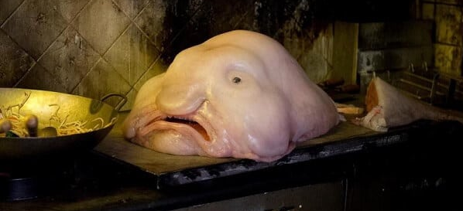
Des photos les plus chelous
postées sur les réseaux
ces derniers jours N°2

Slide 2
Il nous arrive parfois de tomber sur des photos complètement dénuées de sens et on a souhaité partagé ça avec vous ! Ces 25 images incompréhensibles sont toutes plus étranges les unes que les autres et vont vous mettre mal à l'aise...

Slide 3
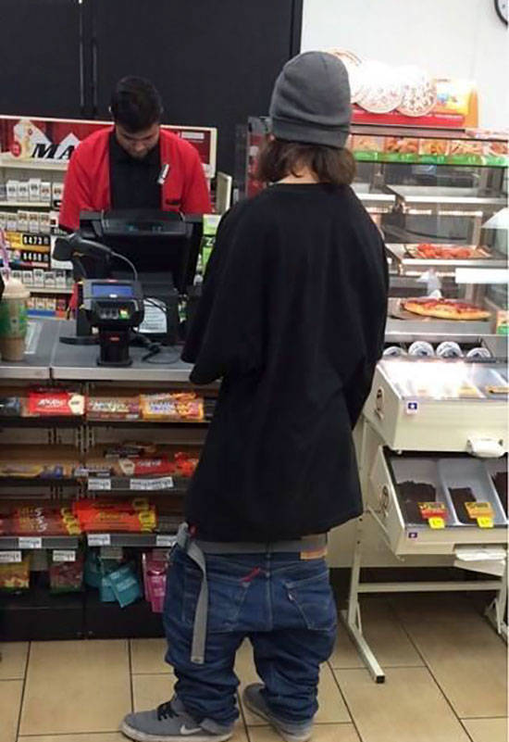

Slide 4
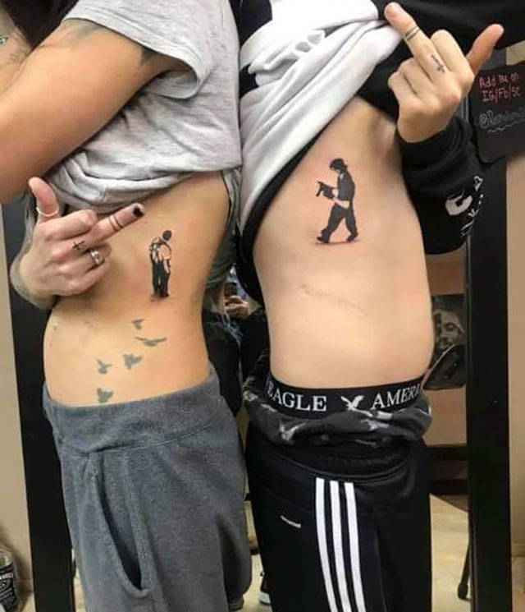

Slide 5
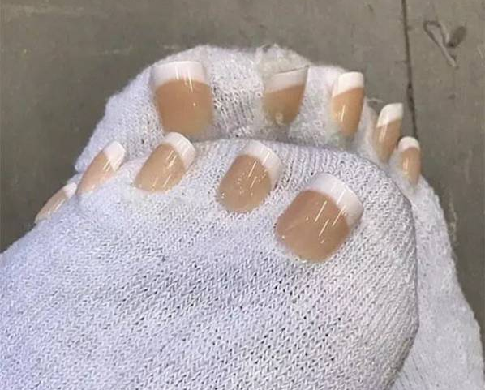

Slide 6
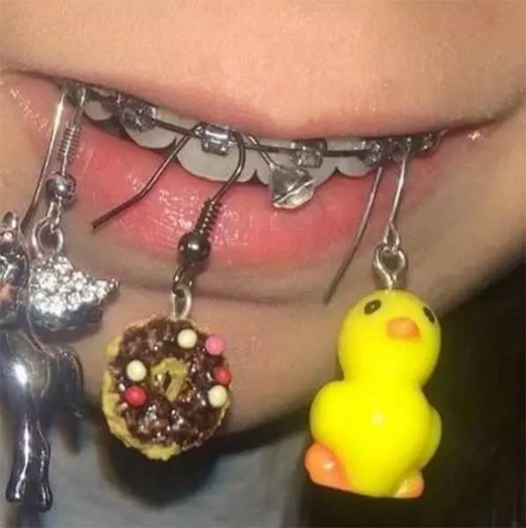

Slide 7
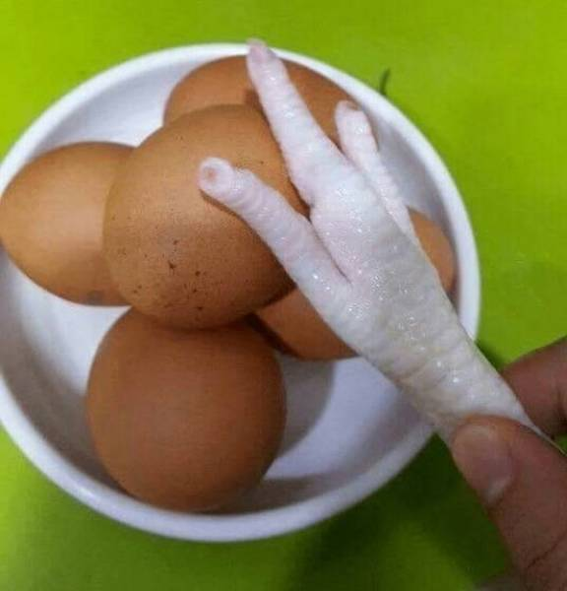

Slide 8
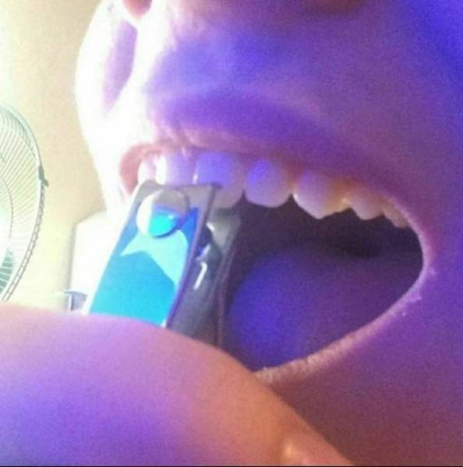

Slide 9
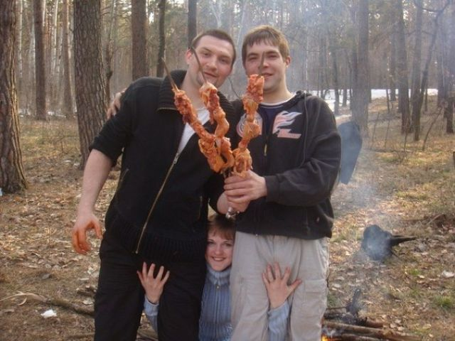

Slide 10
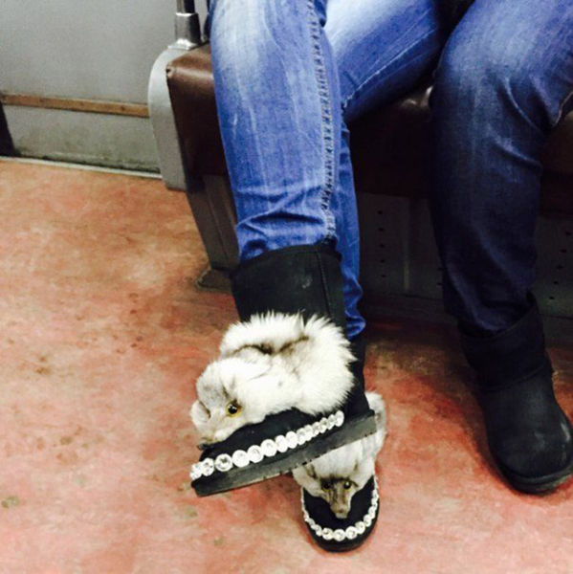

Slide 11
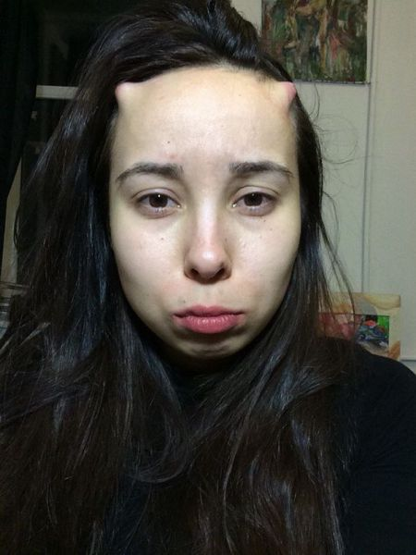

Slide 12
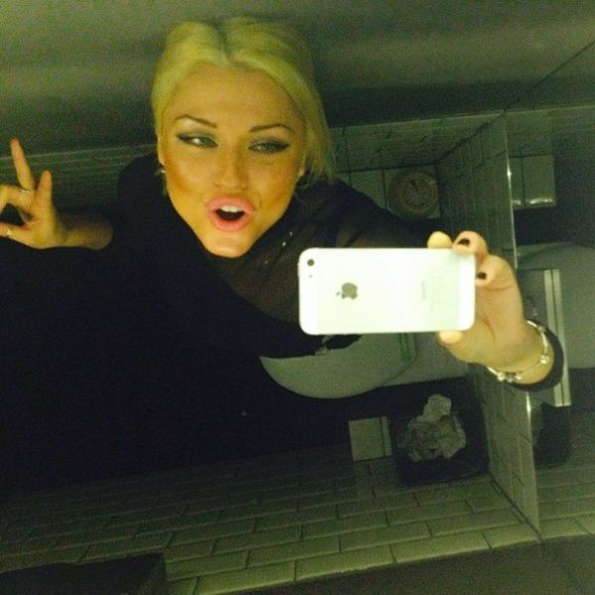

Slide 13
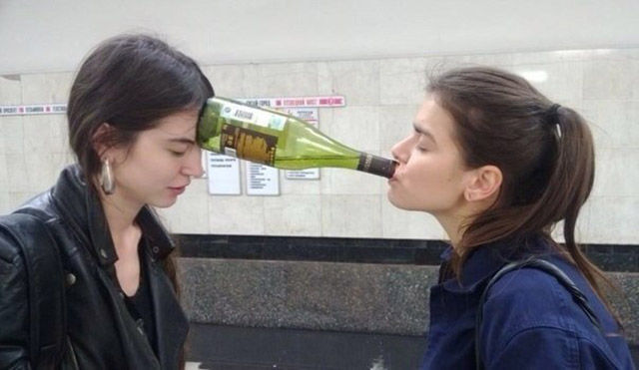

Slide 14
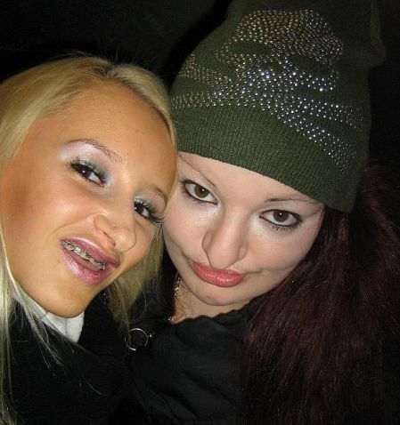

Slide 15
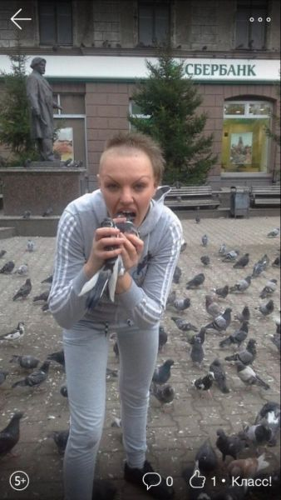

Slide 16
Des photos les plus chelous
postées sur les réseaux
ces derniers jours

